Slide 1

ФГАОУ ВО «СПбПУ»
Виртуальная, дополненная смешанная реальности
Подготовили: Майорова Ульяна,
Барановская Софья, Бучнев Михаил
<номер>

Slide 2
Цели и задачи
Четко определить и разграничить понятия VR, AR и MR.
Продемонстрировать практическую пользу и применение XR
Представить преимущества и вызовы технологии.
Попытаться сформировать целостное видение будущего XR.
<номер>

Slide 3
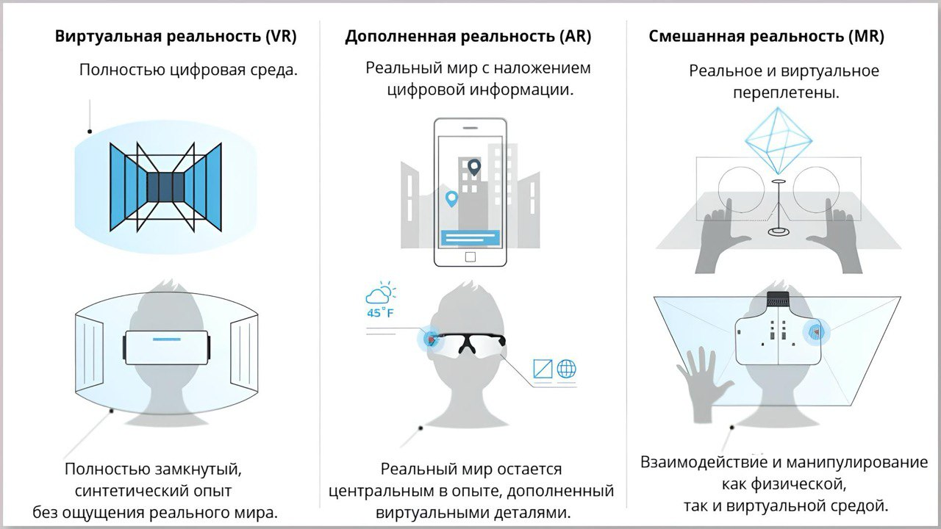
<номер>

Slide 4
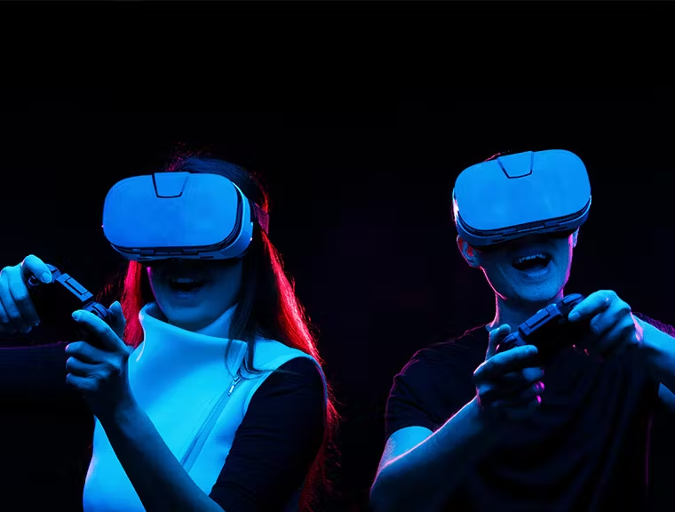
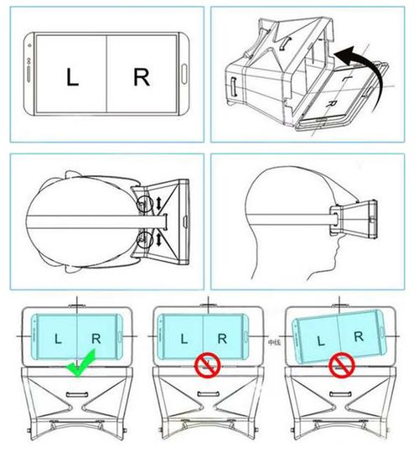
Виртуальная реальность
Рис.1 Люди играют в VR гарнитурах
Рис.2 Устройство простейшей VR гарнитуры
<номер>

Slide 5
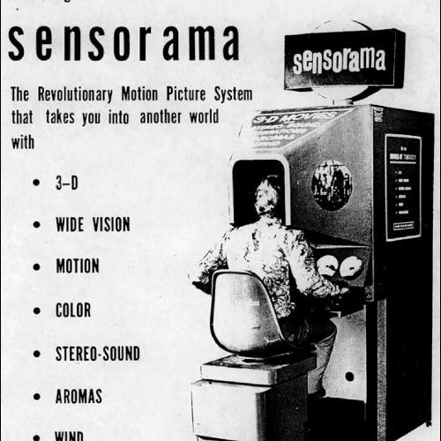
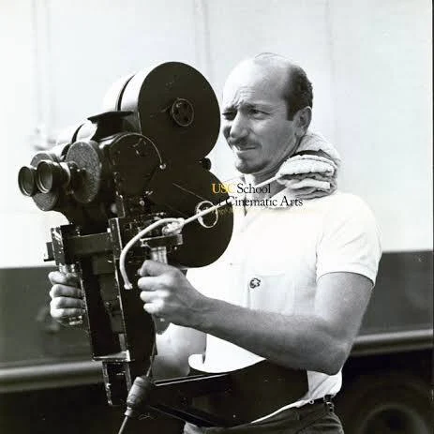
Историческая справка
Рис.3 Сенсорама
Рис.4 Мортон Хейлиг — создатель Сенсорамы
<номер>

Slide 6
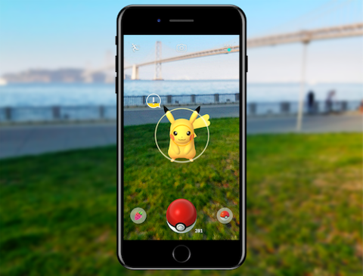
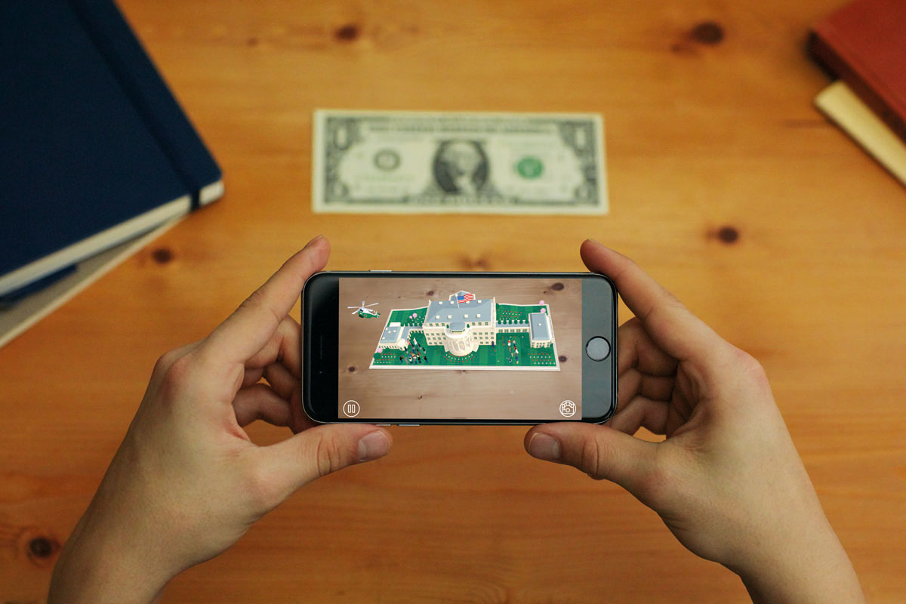
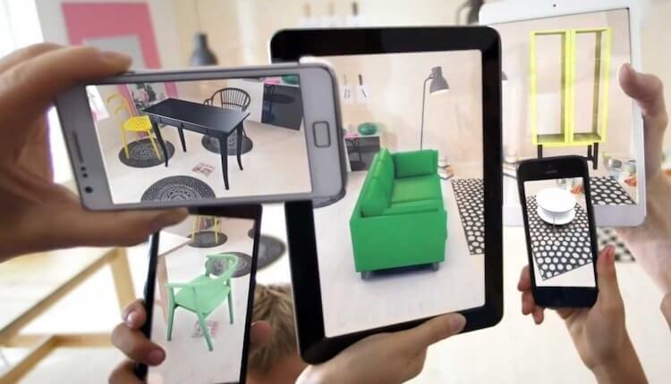
Дополненная реальность
Рис.6 Использование Технологии доп. реальности в игровой индустрии
Рис.5 Использование технологии доп. реальности в просвещении
Рис.7 Использование технологии доп. реальности в быту
<номер>

Slide 7
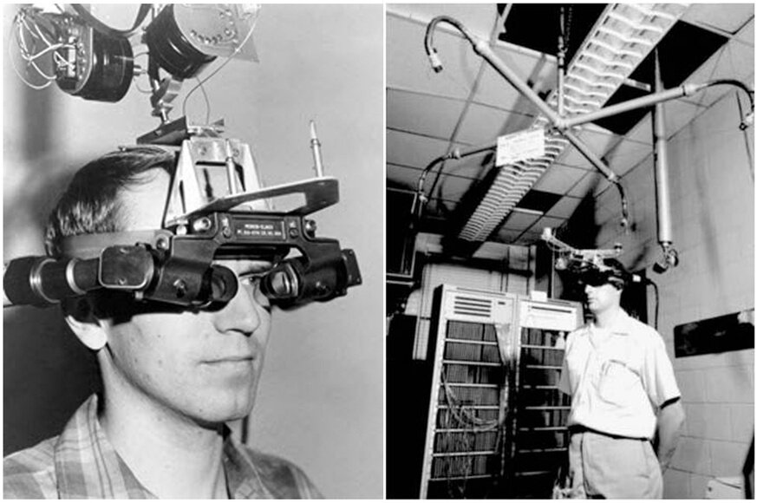
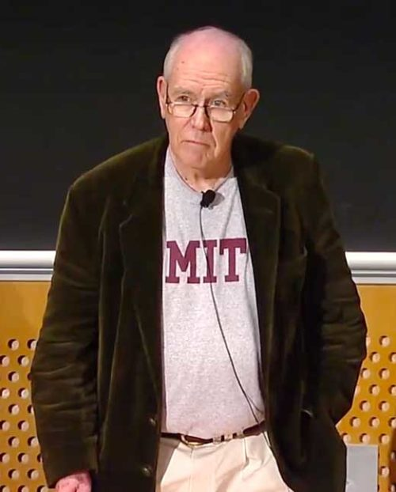
Историческая справка
Рис.8 Дамоклов меч
Рис.9
Айвен Сазерленд — создатель Дамоклова меча
<номер>

Slide 8
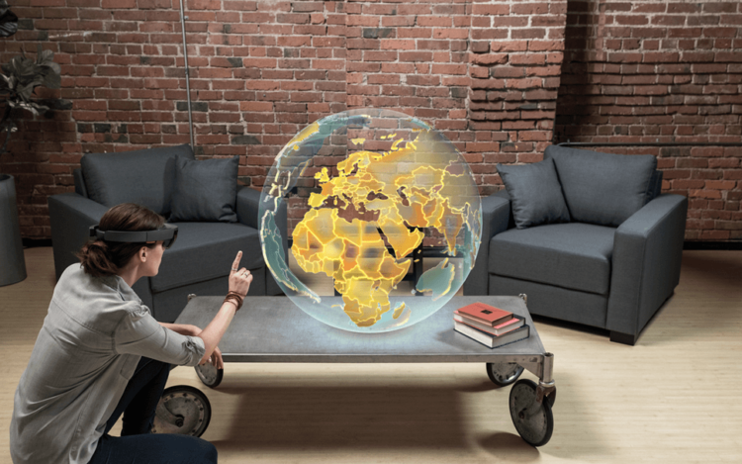
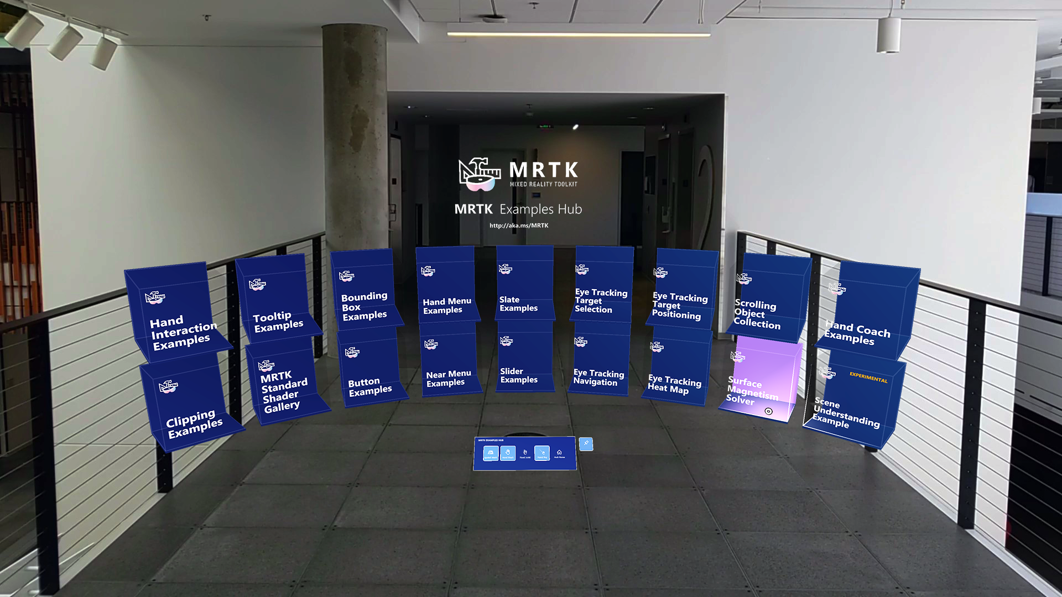
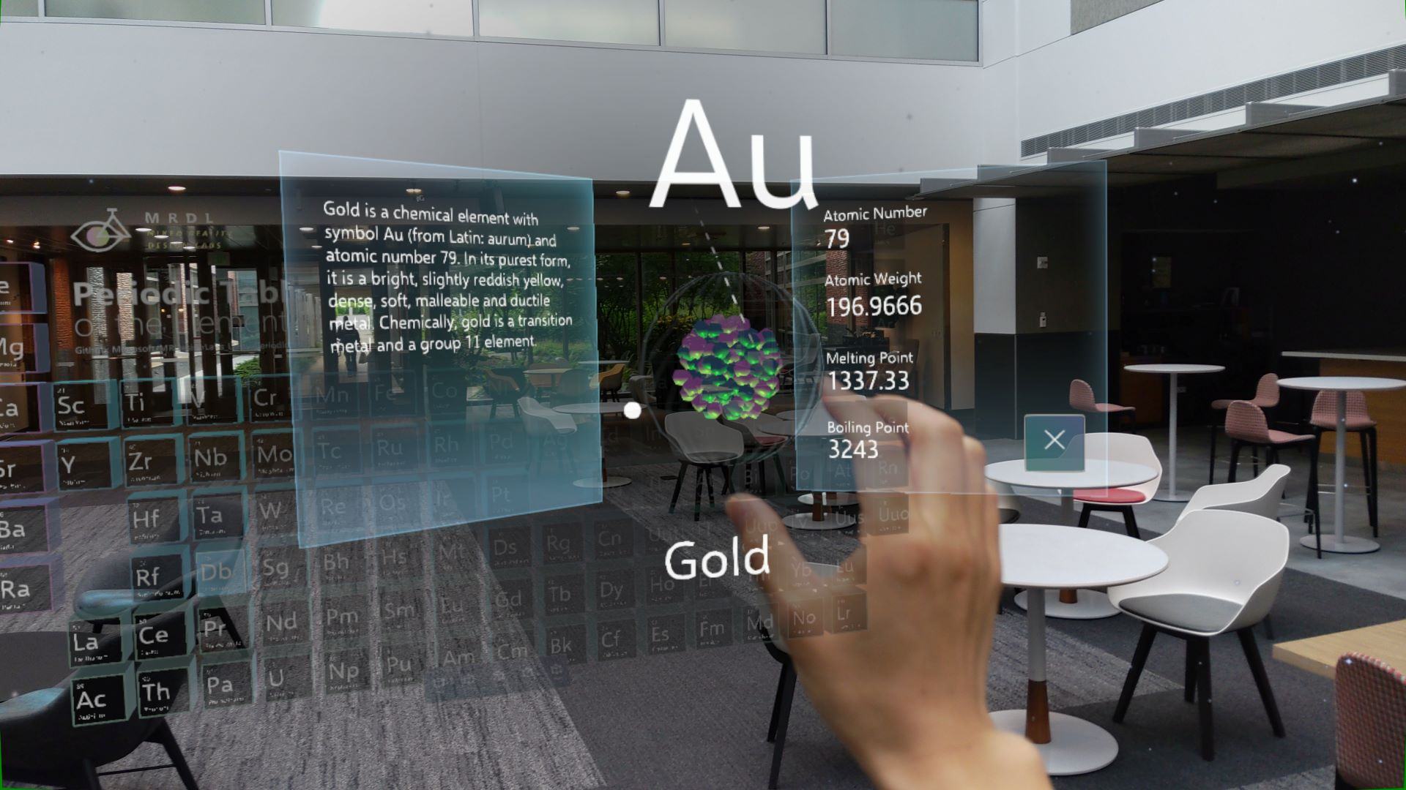
Смешанная реальность
Рис.10 Использование технологии смешанной реальности в быту
Рис.11 Использование технологии смешанной реальности в пространствах корпораций
<номер>
Рис.12 Использование технологии смешанной реальности в обучении

Slide 9
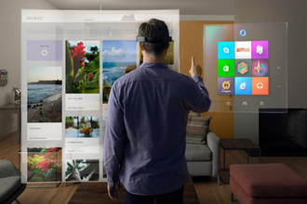
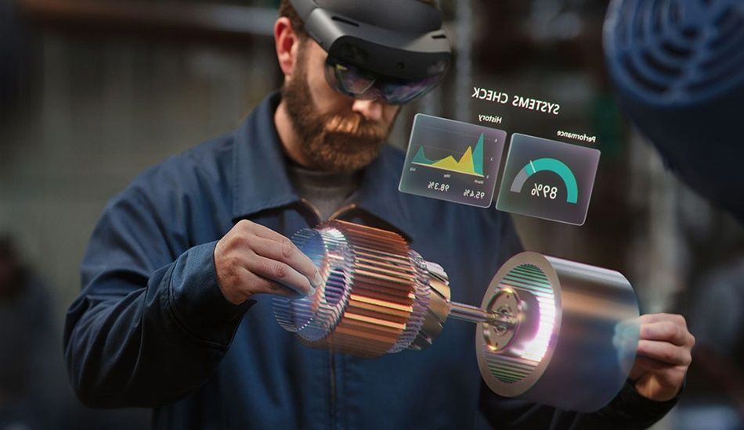
Историческая справка
Первый концепт смешанной реальности был представлен компанией Microsoft в 2015 году. Они объявили о запуке операционной системы со смешанной реальностью Windows Holographic и AR-гарнитуры HoloLens.
Рис.13 Концепт системы Windows Holographic
Рис.14 Концепт AR-гарнитуры HoloLens и её использования
<номер>

Slide 10
Преимущества и недостатки XR
Преимущества:
Недостатки:
Улучшенное вовлечение
Безопасное обучение
Высокая стоимость оборудования
Вопросы безопасности личных данных
<номер>

Slide 11
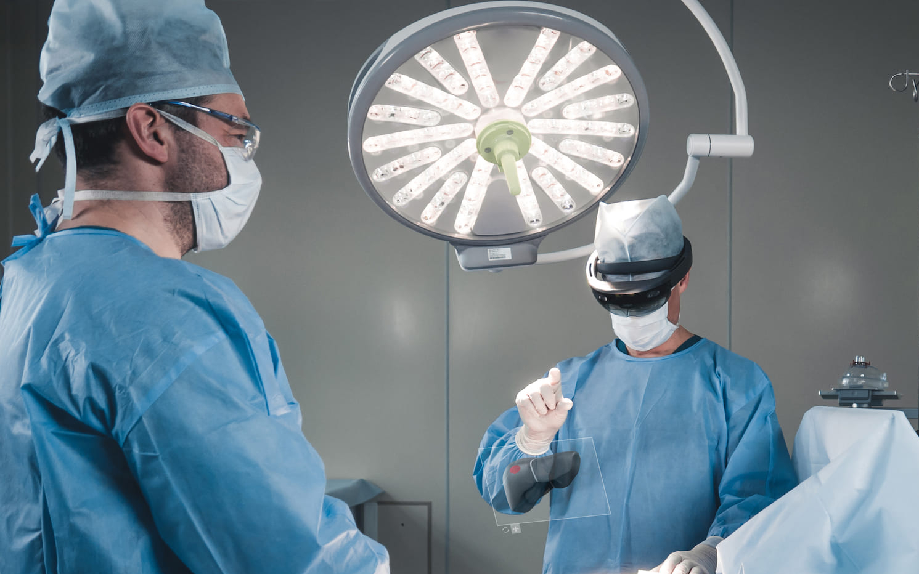
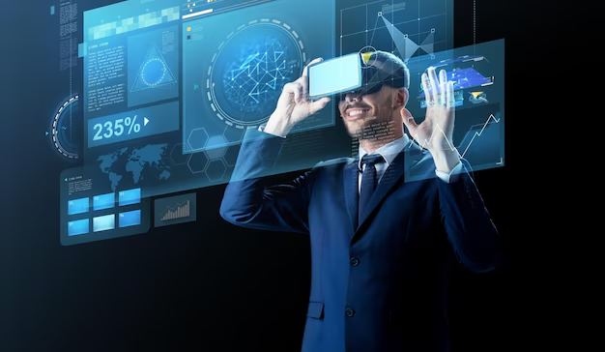
Где может быть использовано XR в будущем?
В образовании: Ученики могут "прикоснуться" к истории, изучая 3D-модели динозавров или древних артефактов.
В медицине: Хирурги отрабатывают свои навыки на виртуальных пациентах, что значительно снижает риски.
В промышленности: Рабочие получают мгновенные инструкции по ремонту оборудования прямо поверх реальной машины, сокращая время простоя.
В искусстве: Художники создают новые формы цифровых произведений, а зрители могут взаимодействовать с ними.
<номер>
Рис.16 Пример возможного применения в бизнесе
Рис.15 Пример возможного применения в медицине

Slide 12
Выводы
Нам удалось разграничить понятия VR, XR, MR
Мы смогли найти сферы, в которых данные технологии смогут помочь людям, или уже активно им помогают
Мы выделили основные преимущества и недостатки этих технологий
Мы спрогнозировали будущее этих технологий на основе современных тенденций
<номер>

